Slide 1
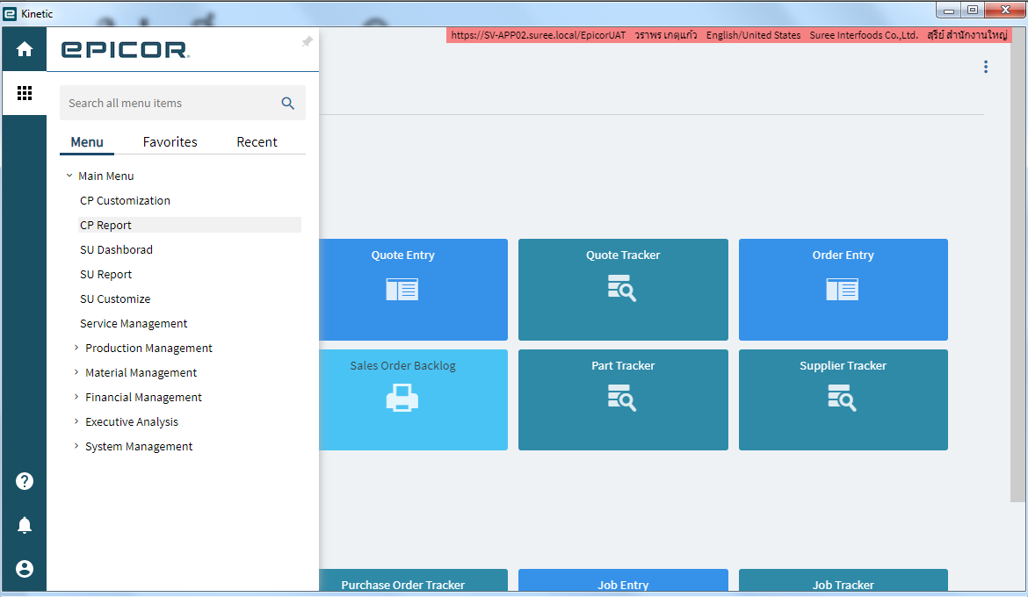
การใส่ Batch No.ผลิต
หลังจากยืนยันแผนการผลิต สินค้า (Firm Job) แล้ว
เข้าโปรแกรม EPICOR Long in Usere

Slide 2
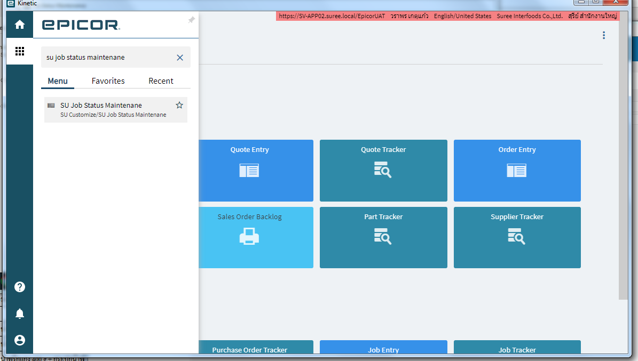
เลือกเมนู SU job status maintenane

Slide 3
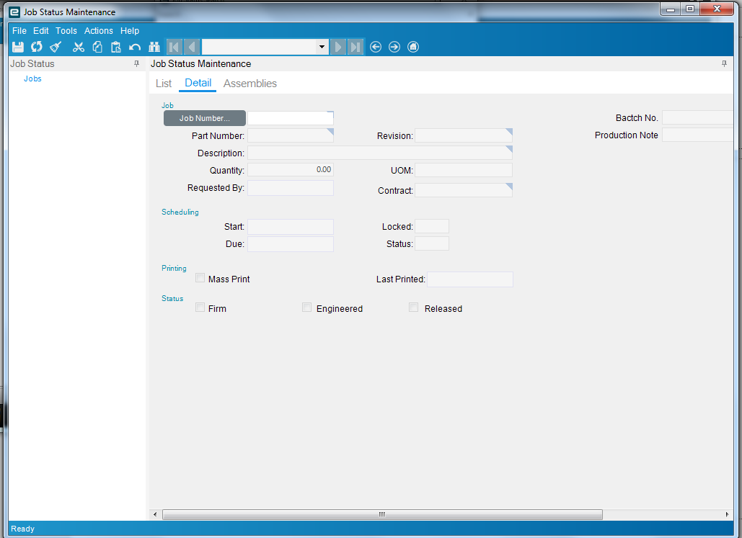

Slide 4
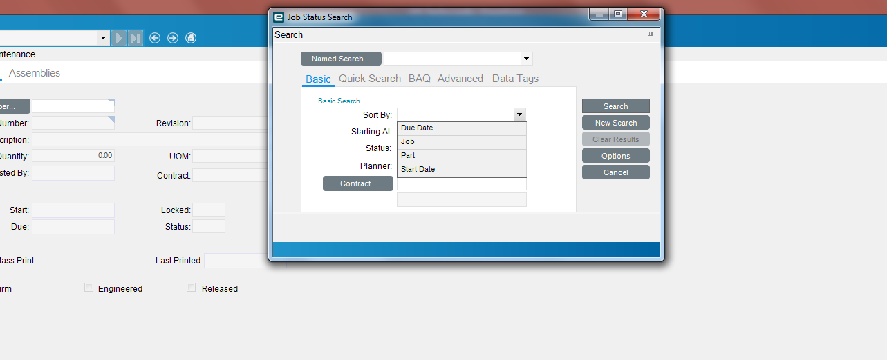
3
1
2

Slide 5
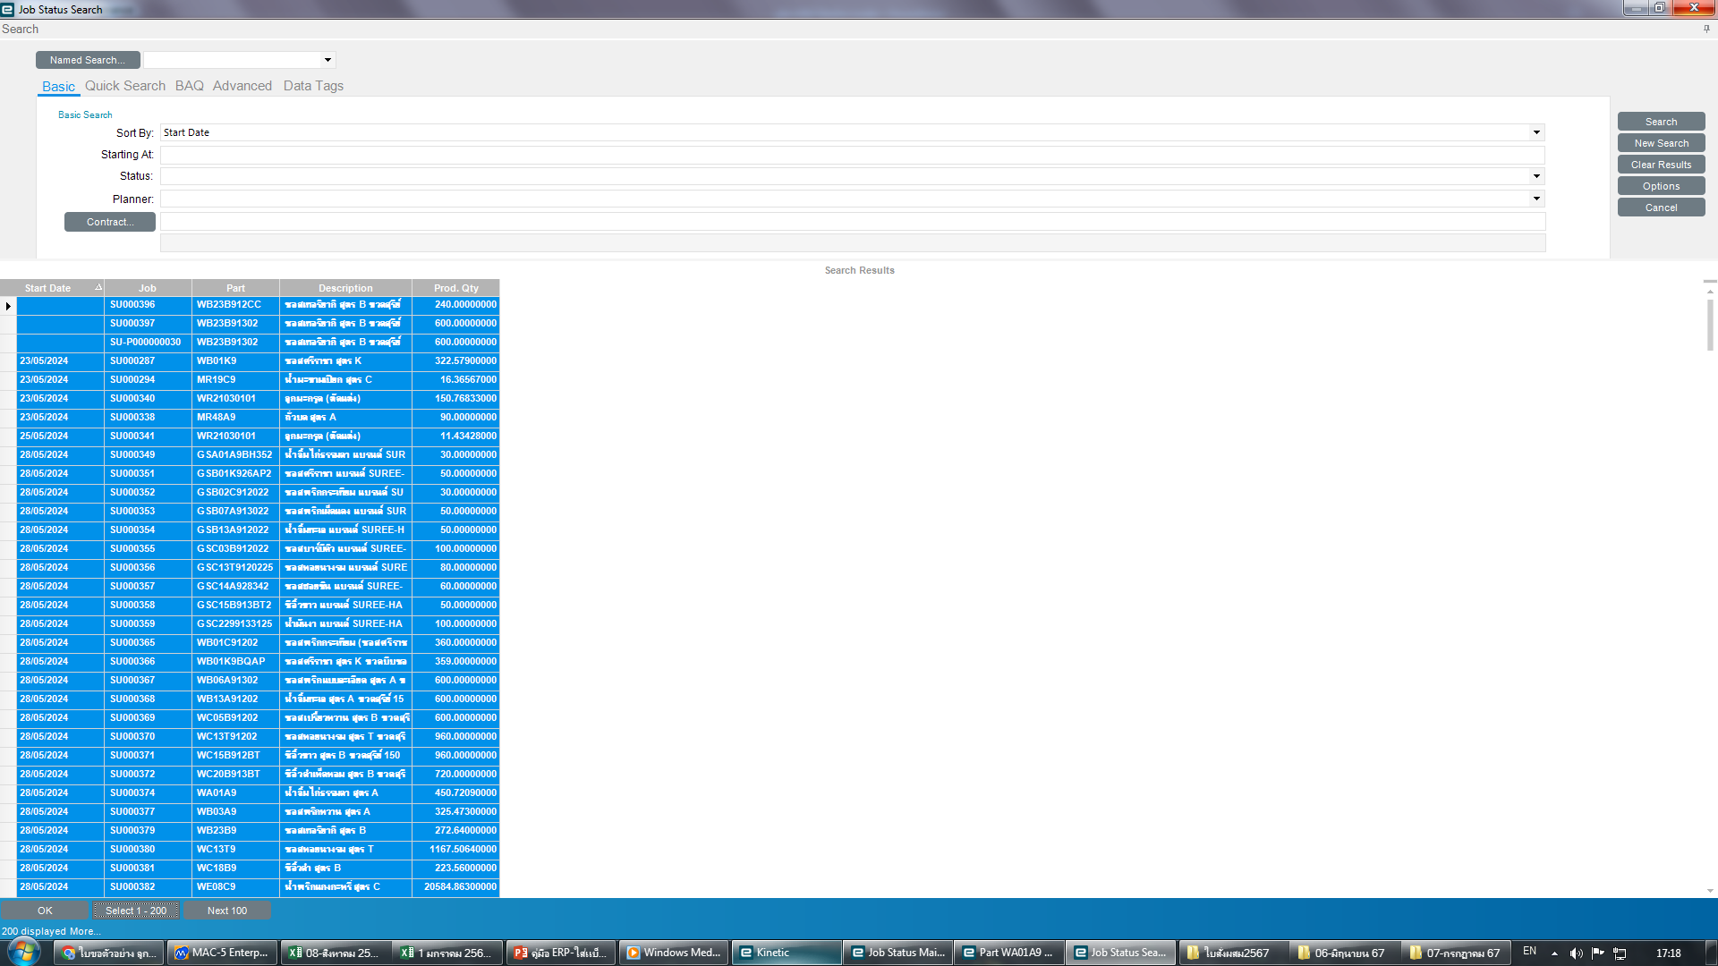
3
2
1

Slide 6
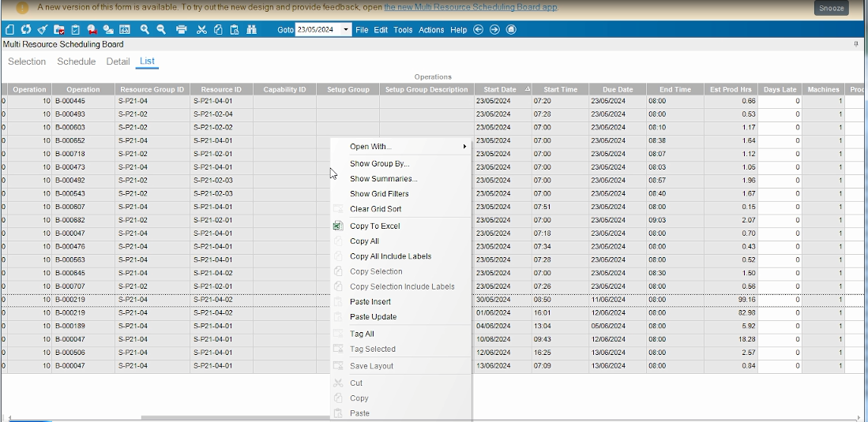
คลิ๊กขวา เลือก Copy To Excel

Slide 7
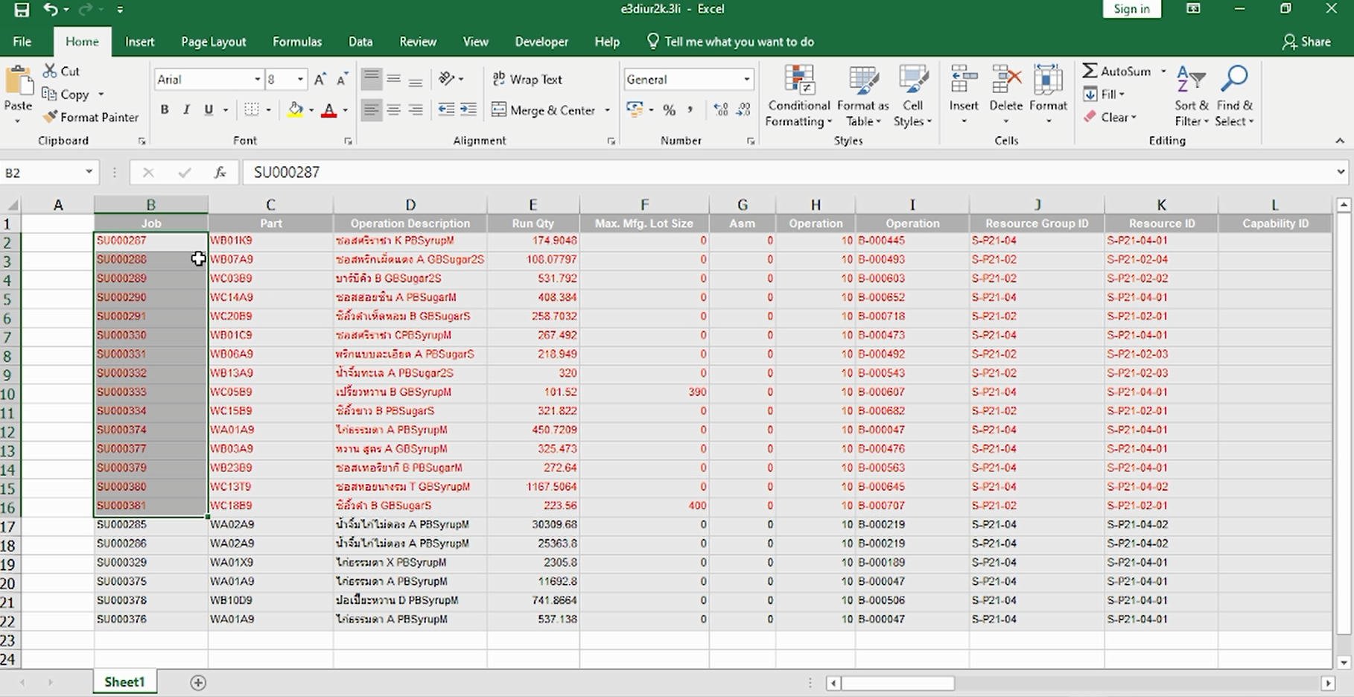

Slide 8
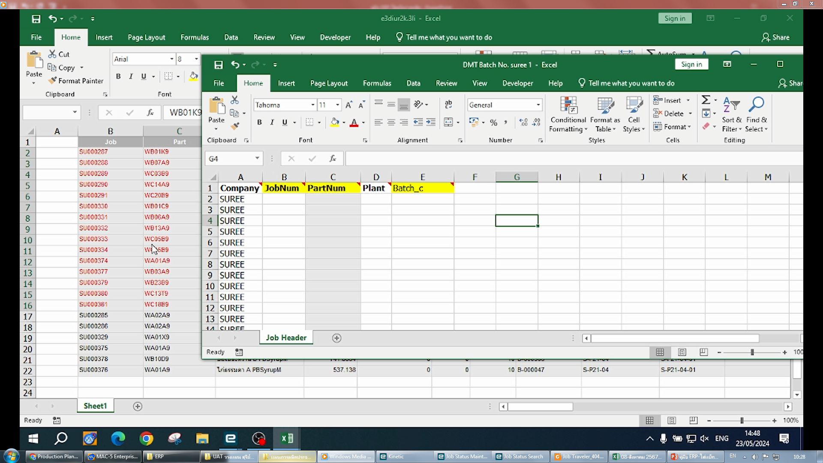
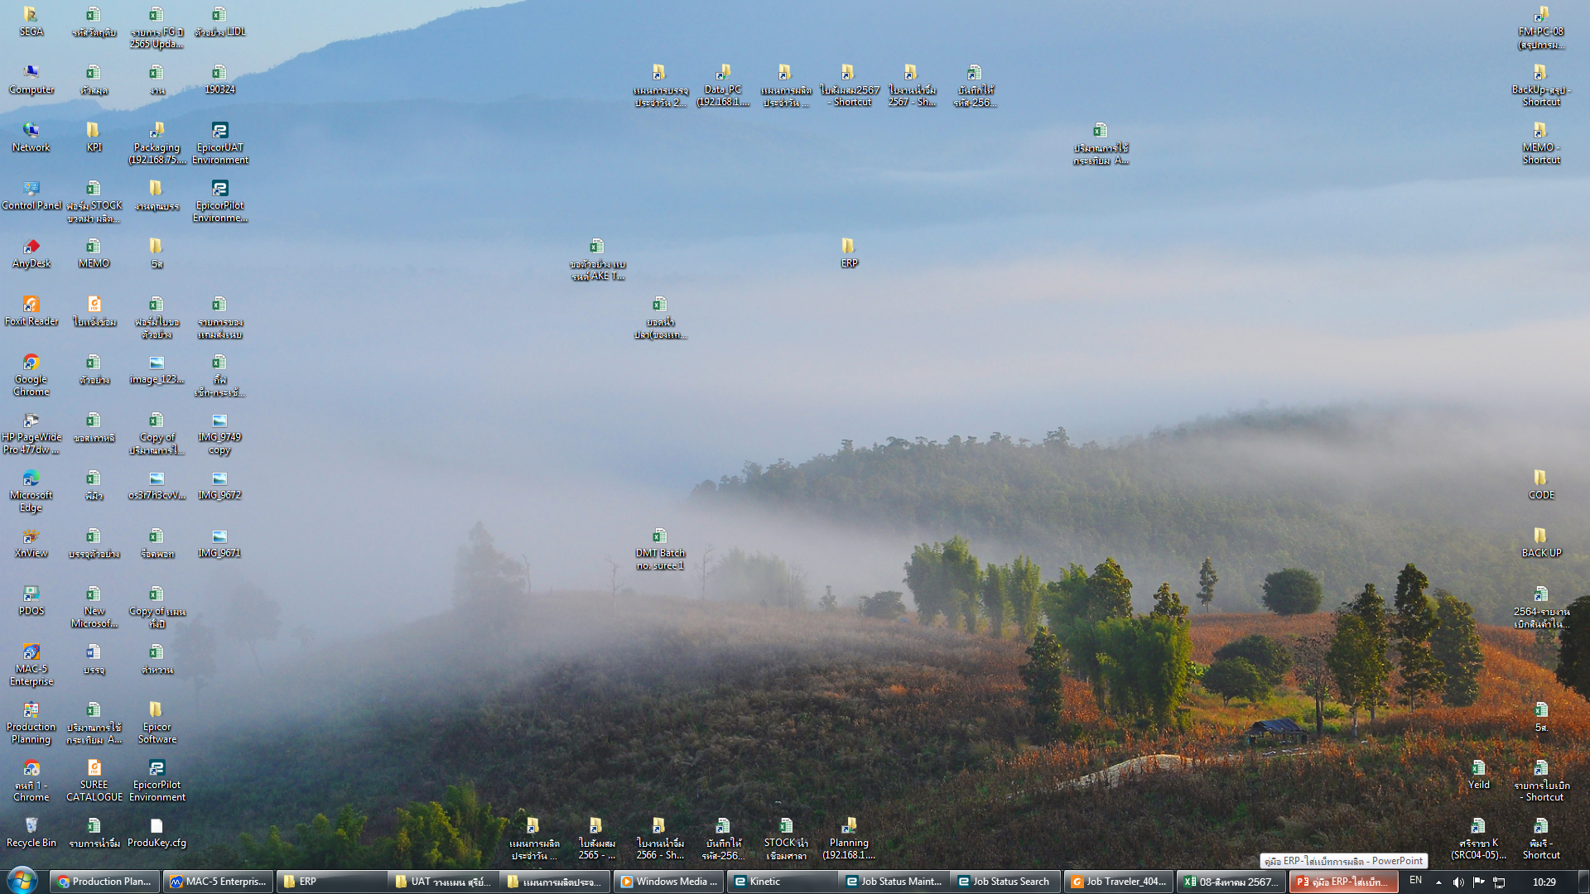
สร้างไฟล์Excel

Slide 9
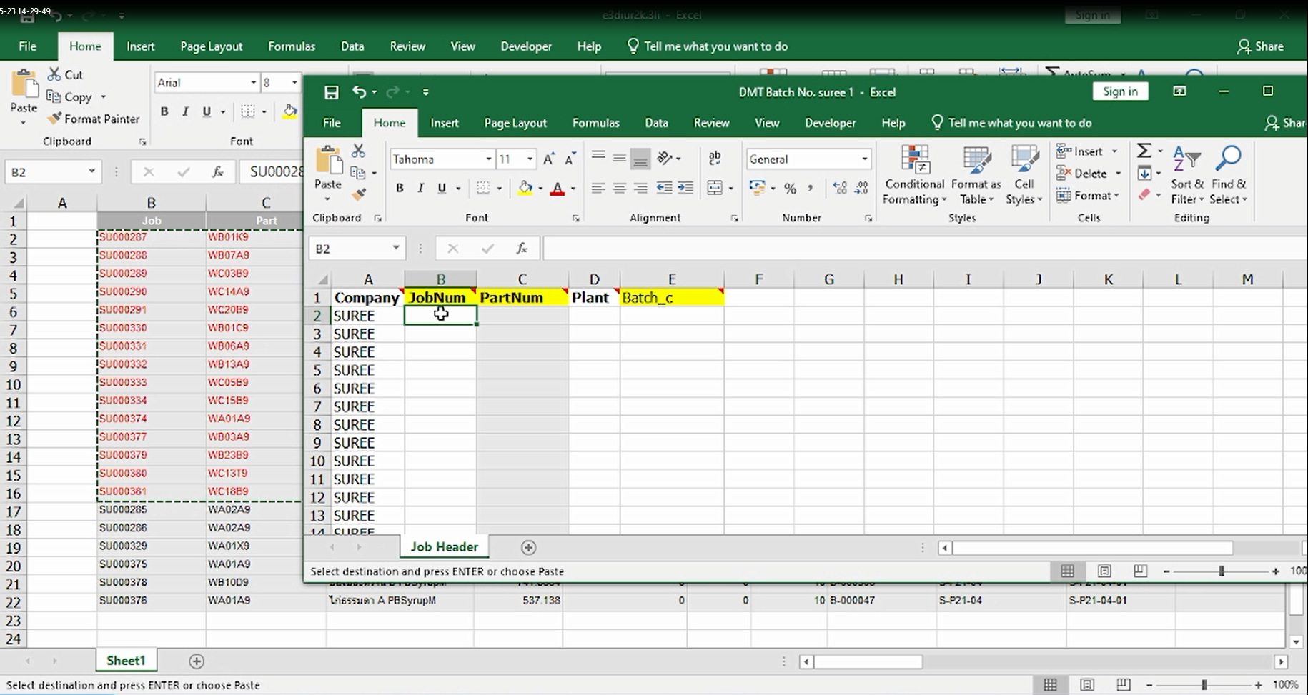
นำข้อมูลเลขjob,Part num,Pant suree=01 และใส่รหัสการผลิต

Slide 10
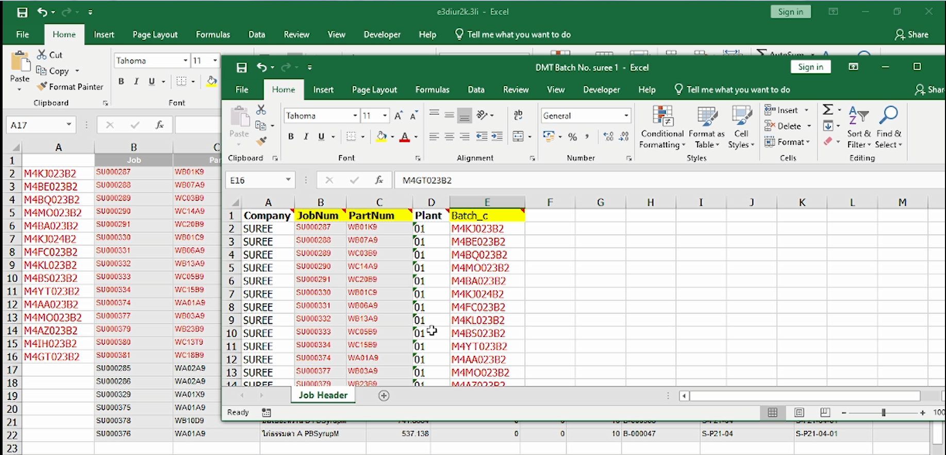

Slide 11
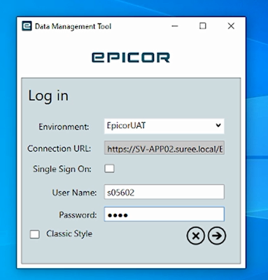
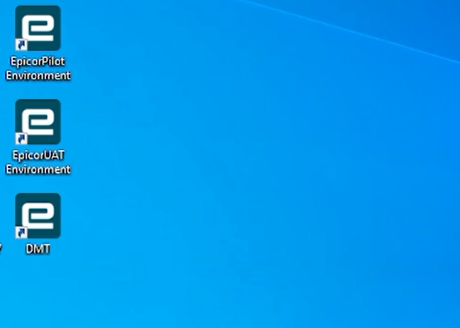
เข้าไอคอน Epicor DMT

Slide 12
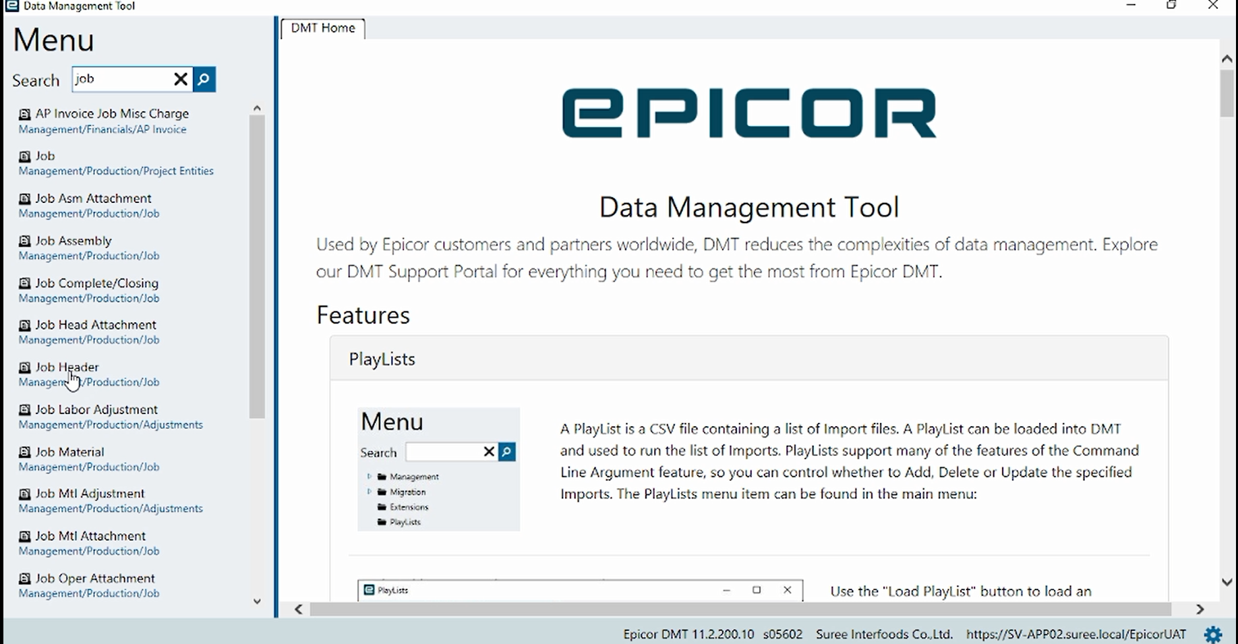
นำข้อมูลBatch no.เข้าโปรม epicor DMT เลือกเมนู Job Header

Slide 13
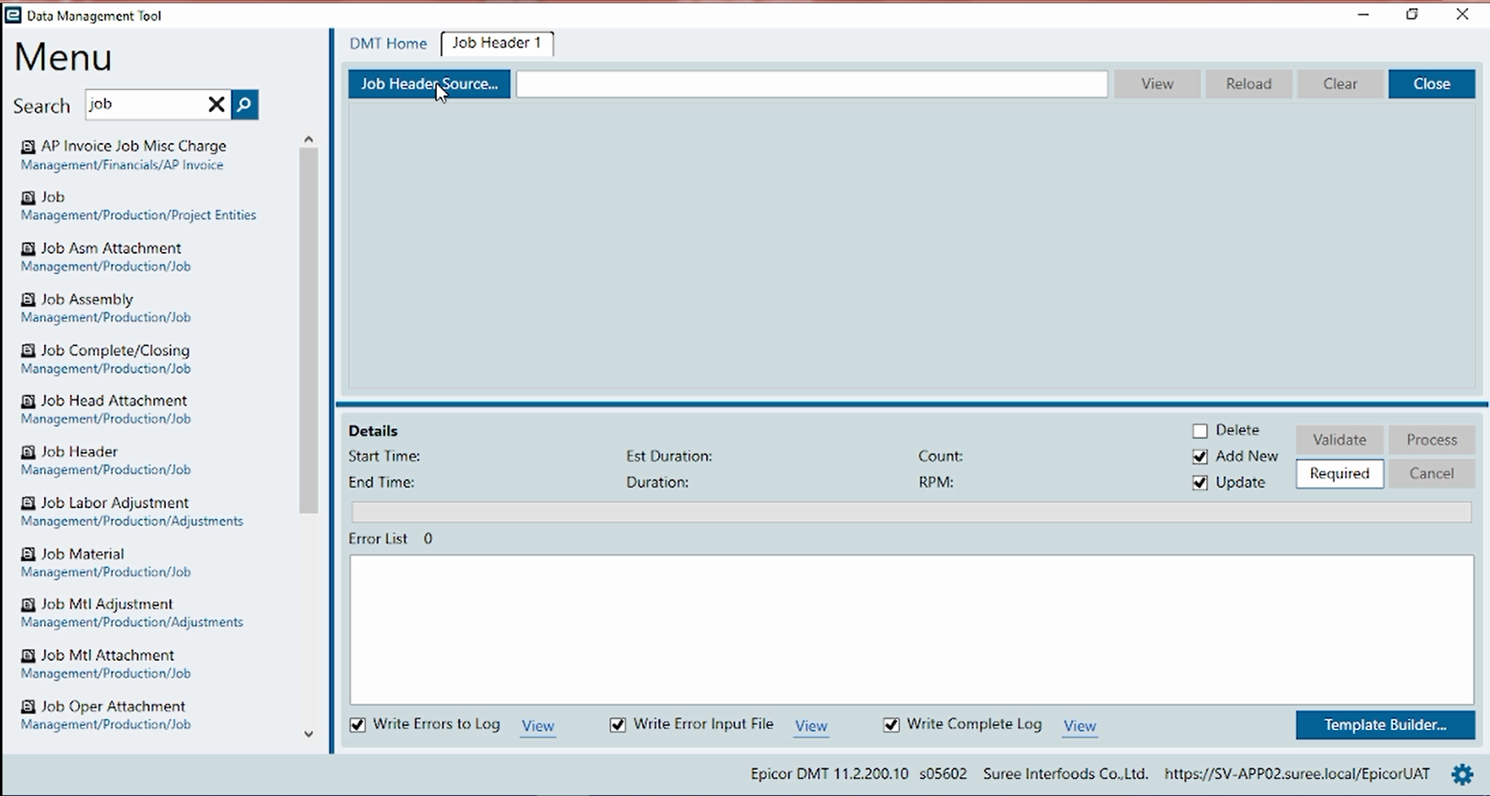

Slide 14
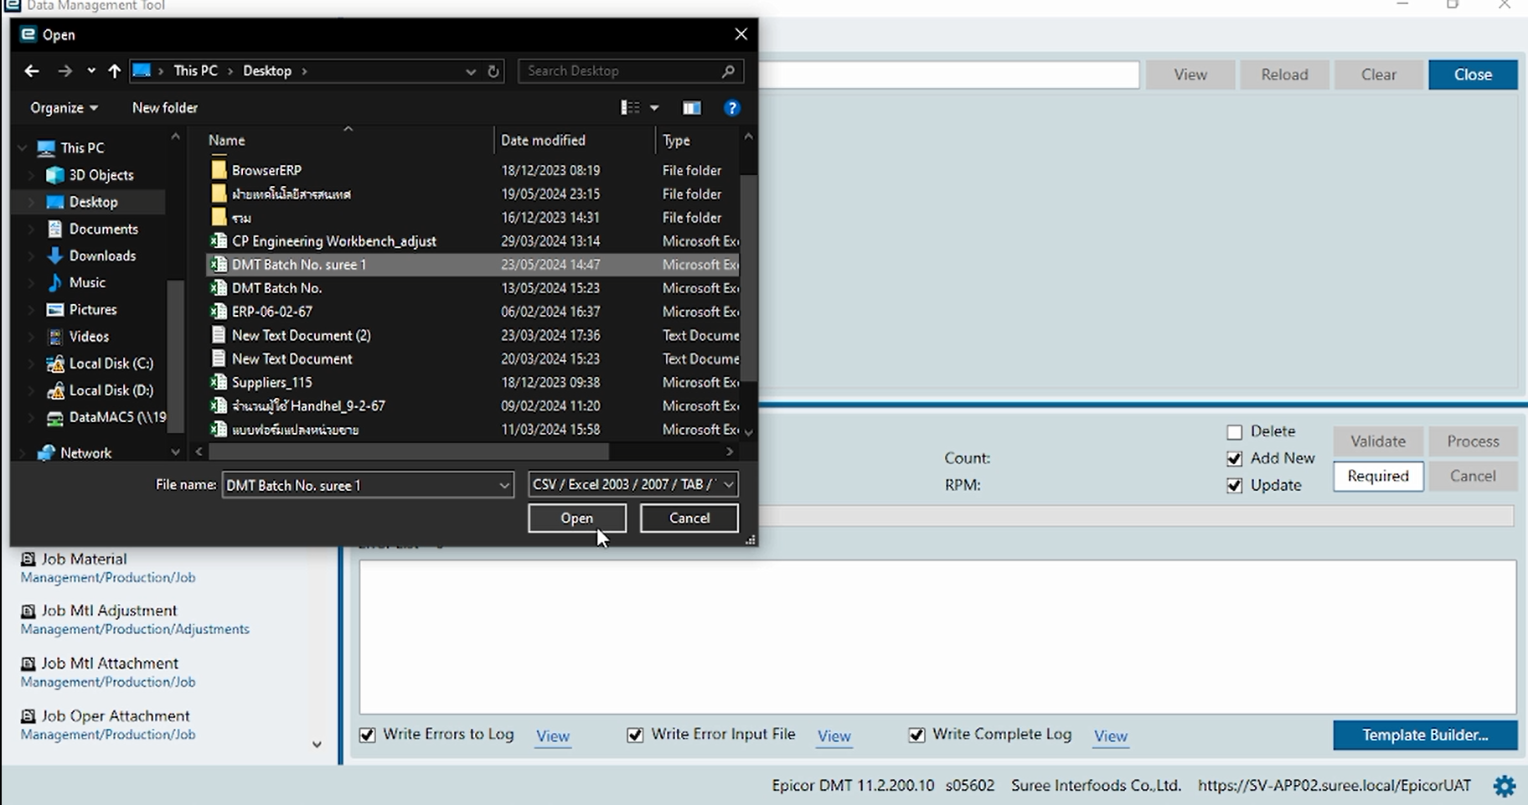
อัพโหลดไฟล์Batch No.เข้าโปรแกรม epicor DMT
1
2

Slide 15
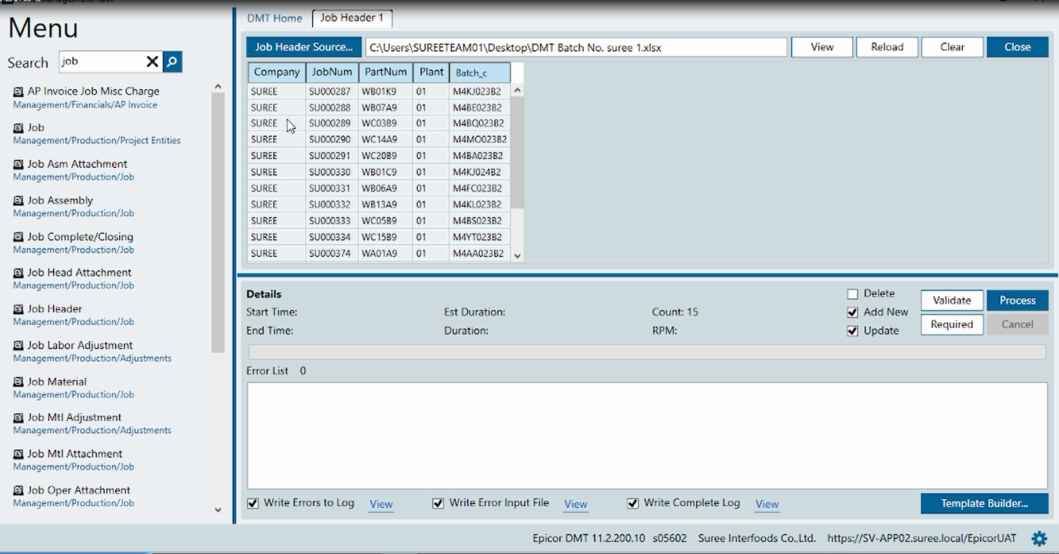
กดตรวจสอบความถูกต้อง

Slide 16
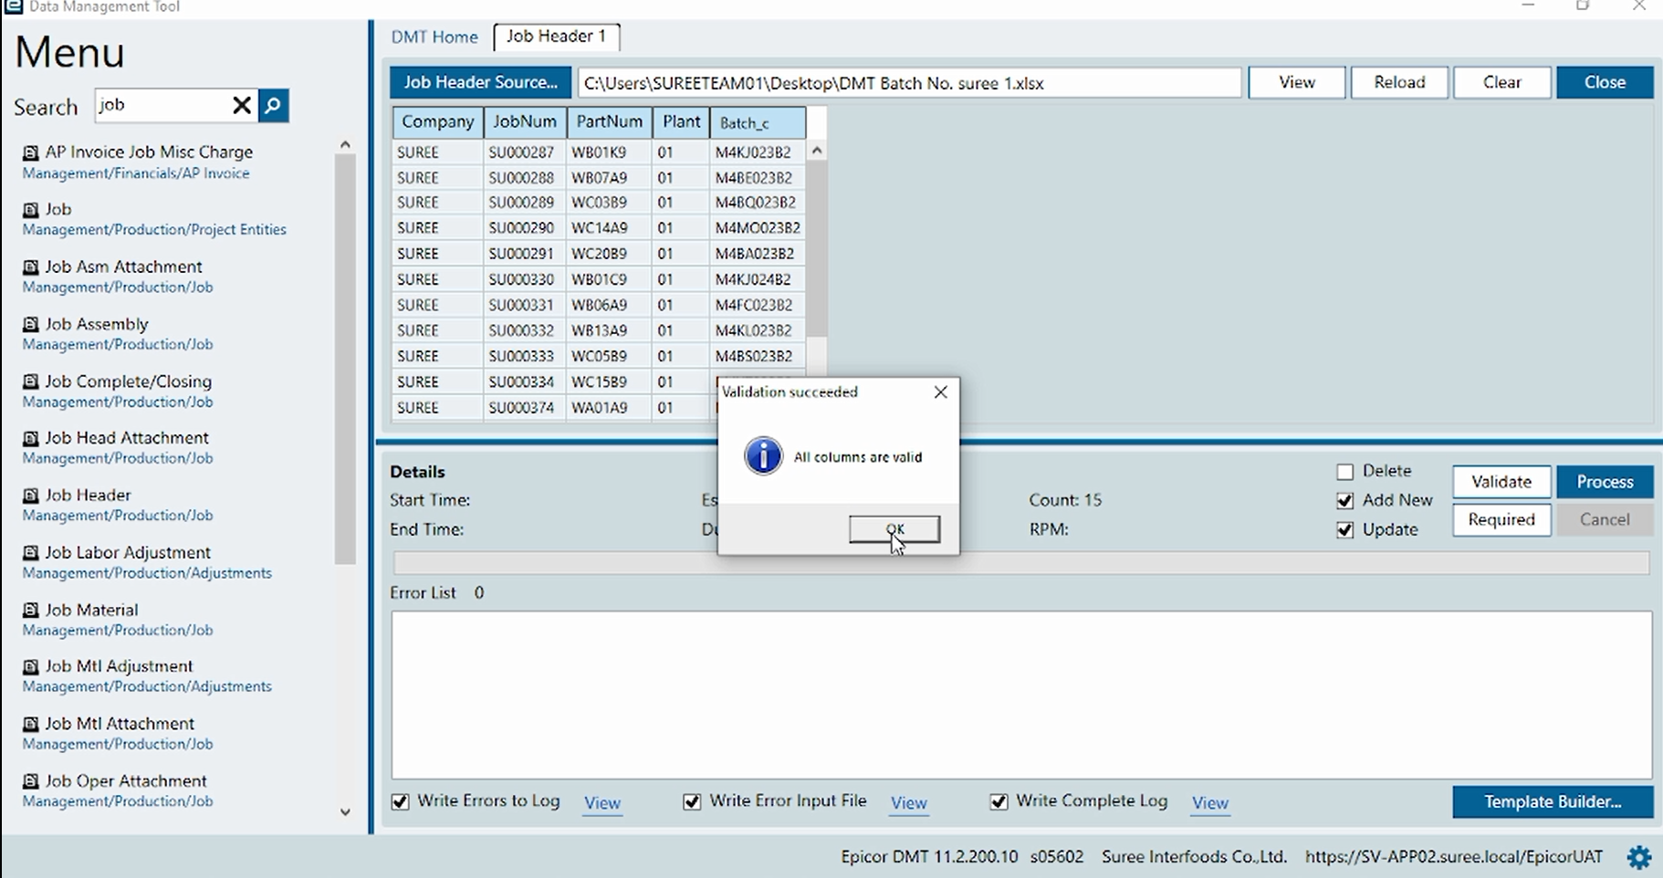
โปรแกรมช่วยตรวจสอบว่าข้อมูลนำเข้าได้หรือไม่

Slide 17
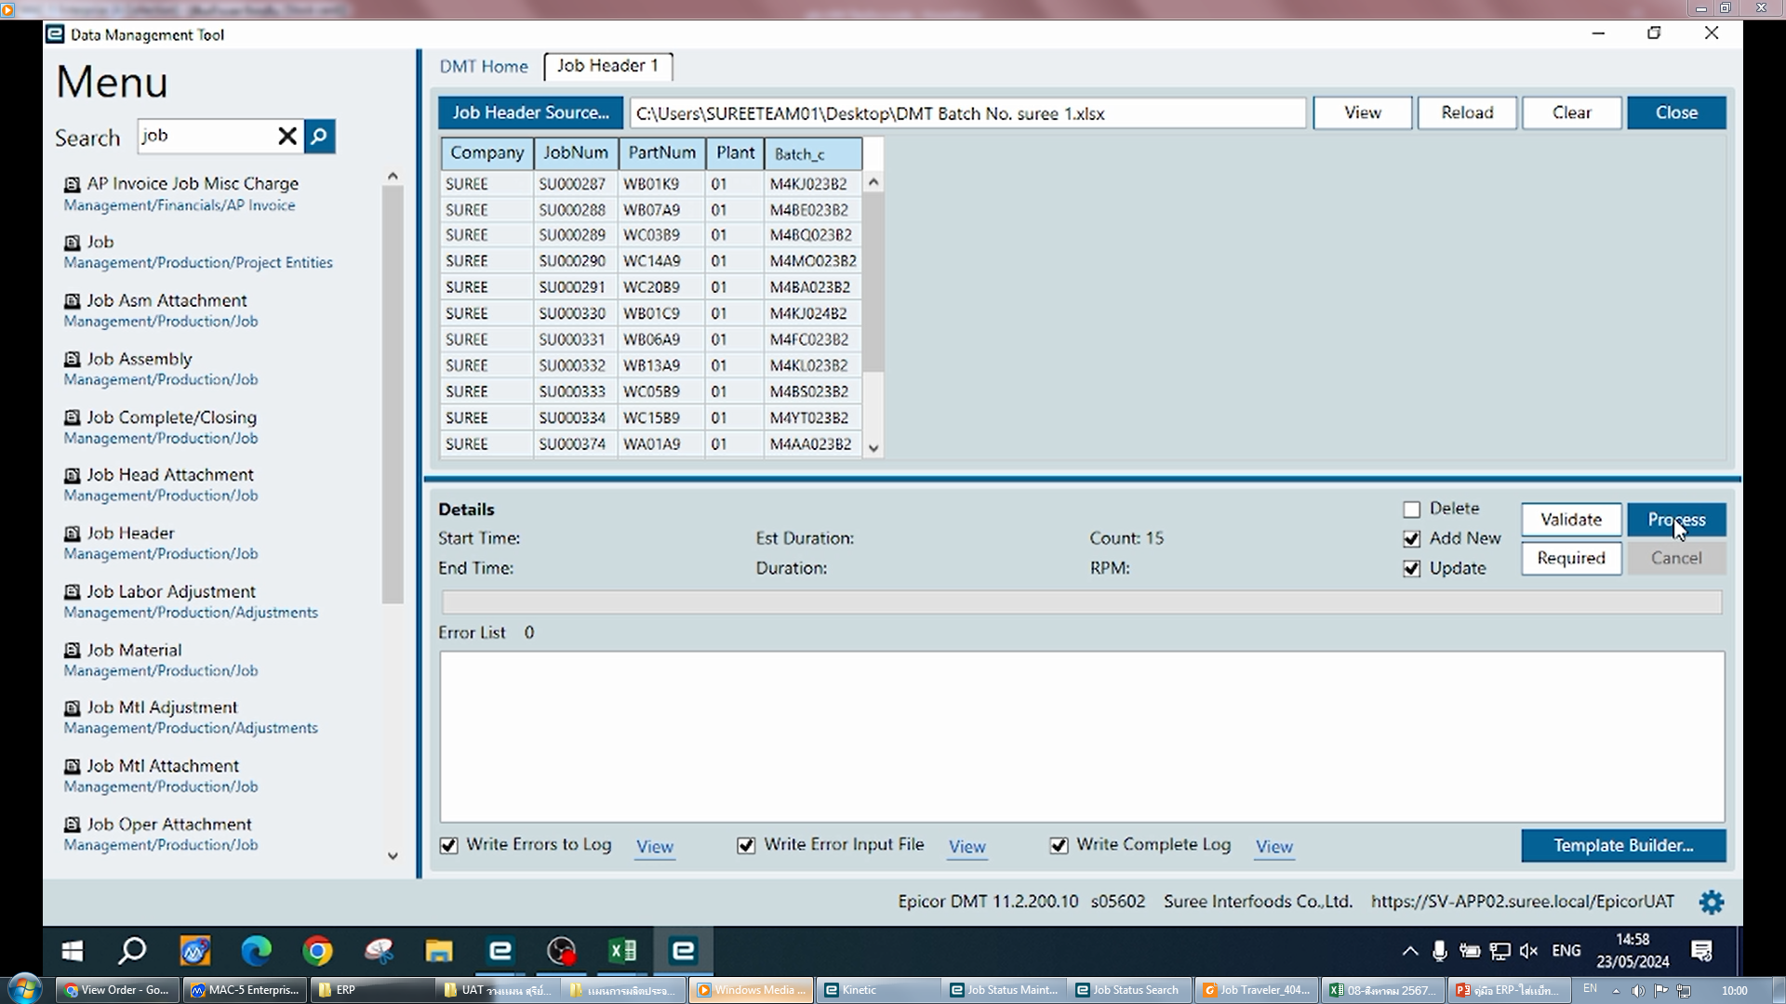
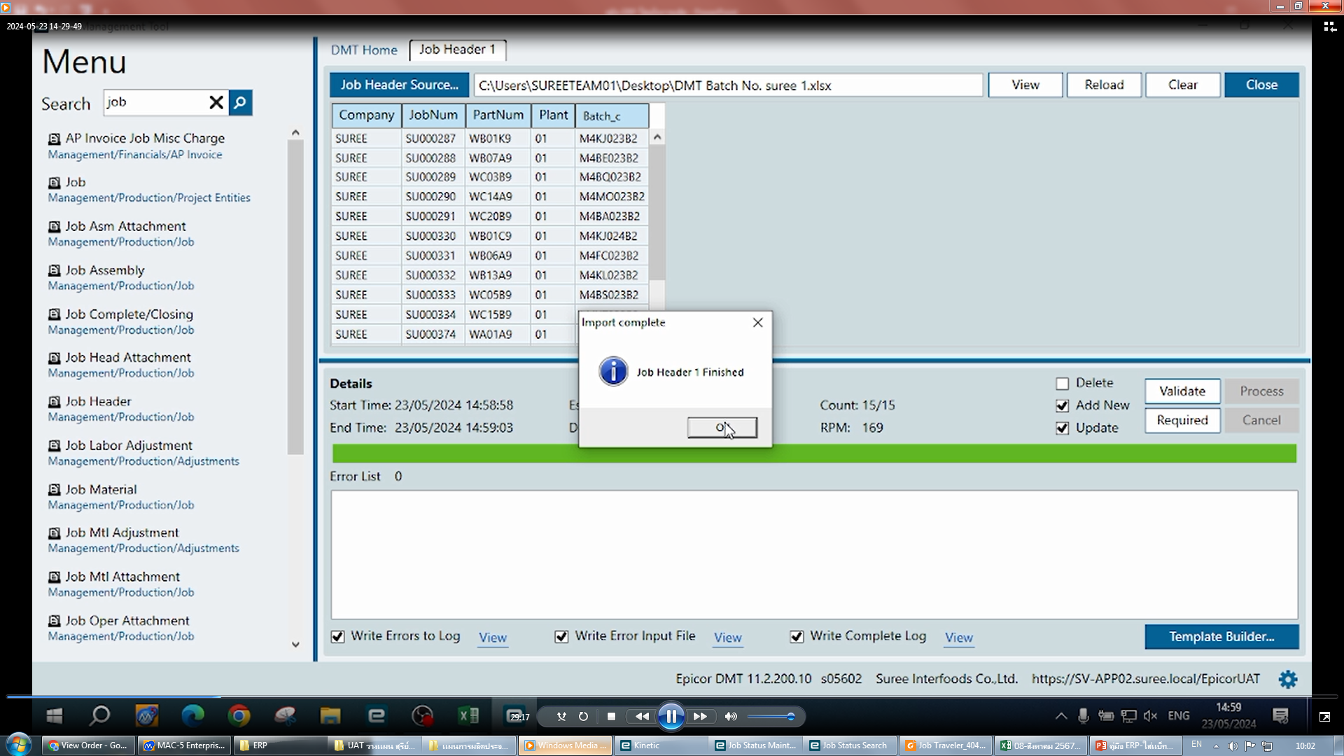
อัพโหลด

Slide 18
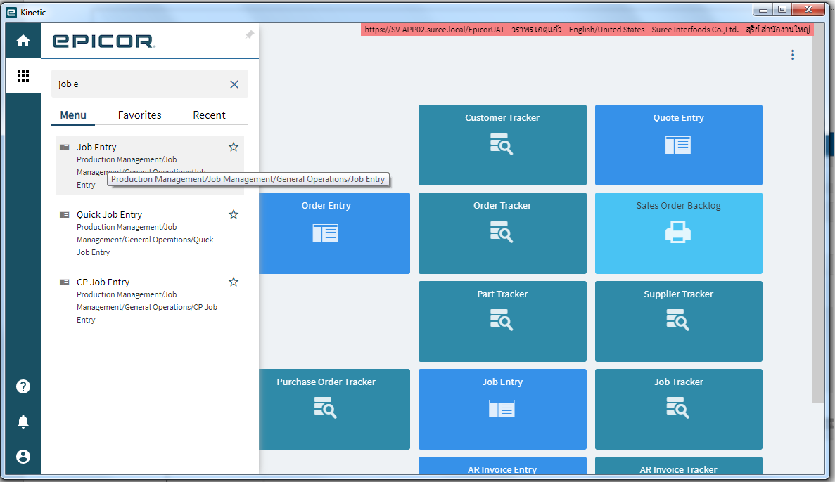
เข้า Released ทีละ Batch No. เลือกเมนู Job Entry

Slide 19
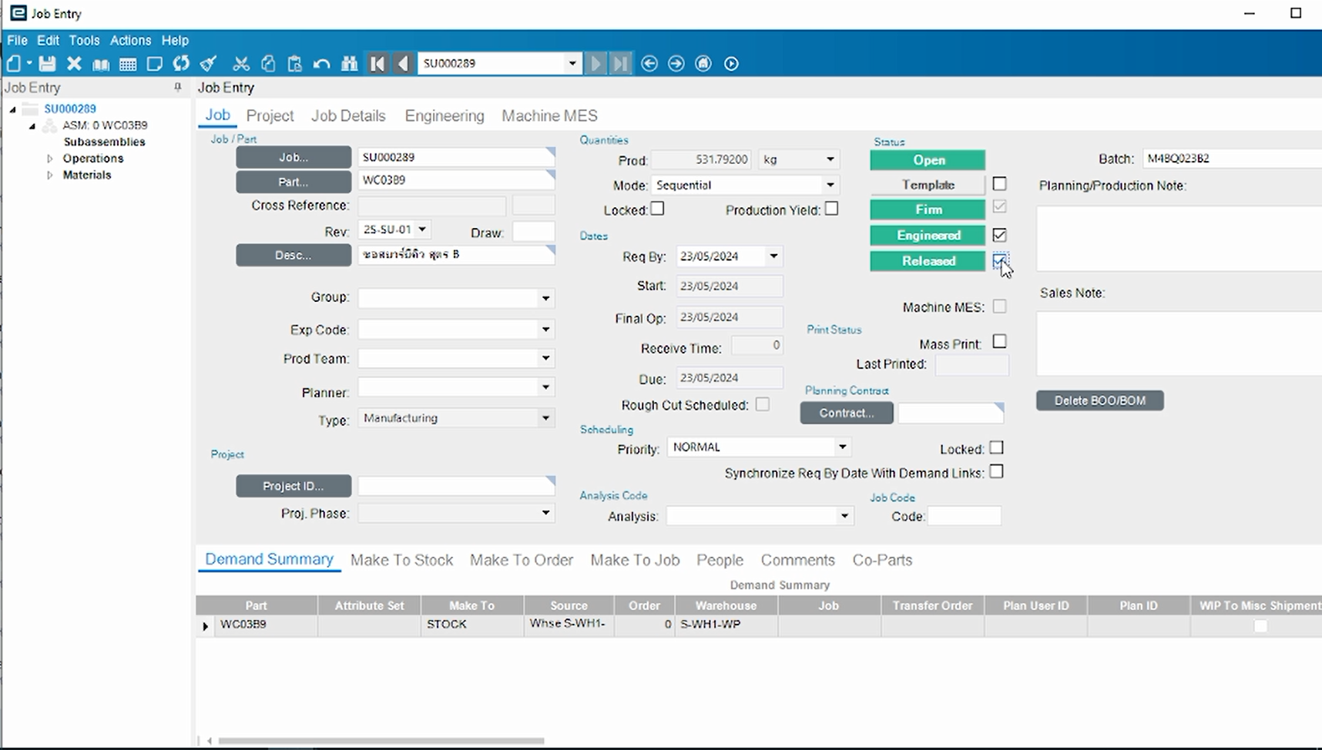
3.บันทึก
1.นำเลขJobมาใส่
2.ติ๊ก

Slide 20
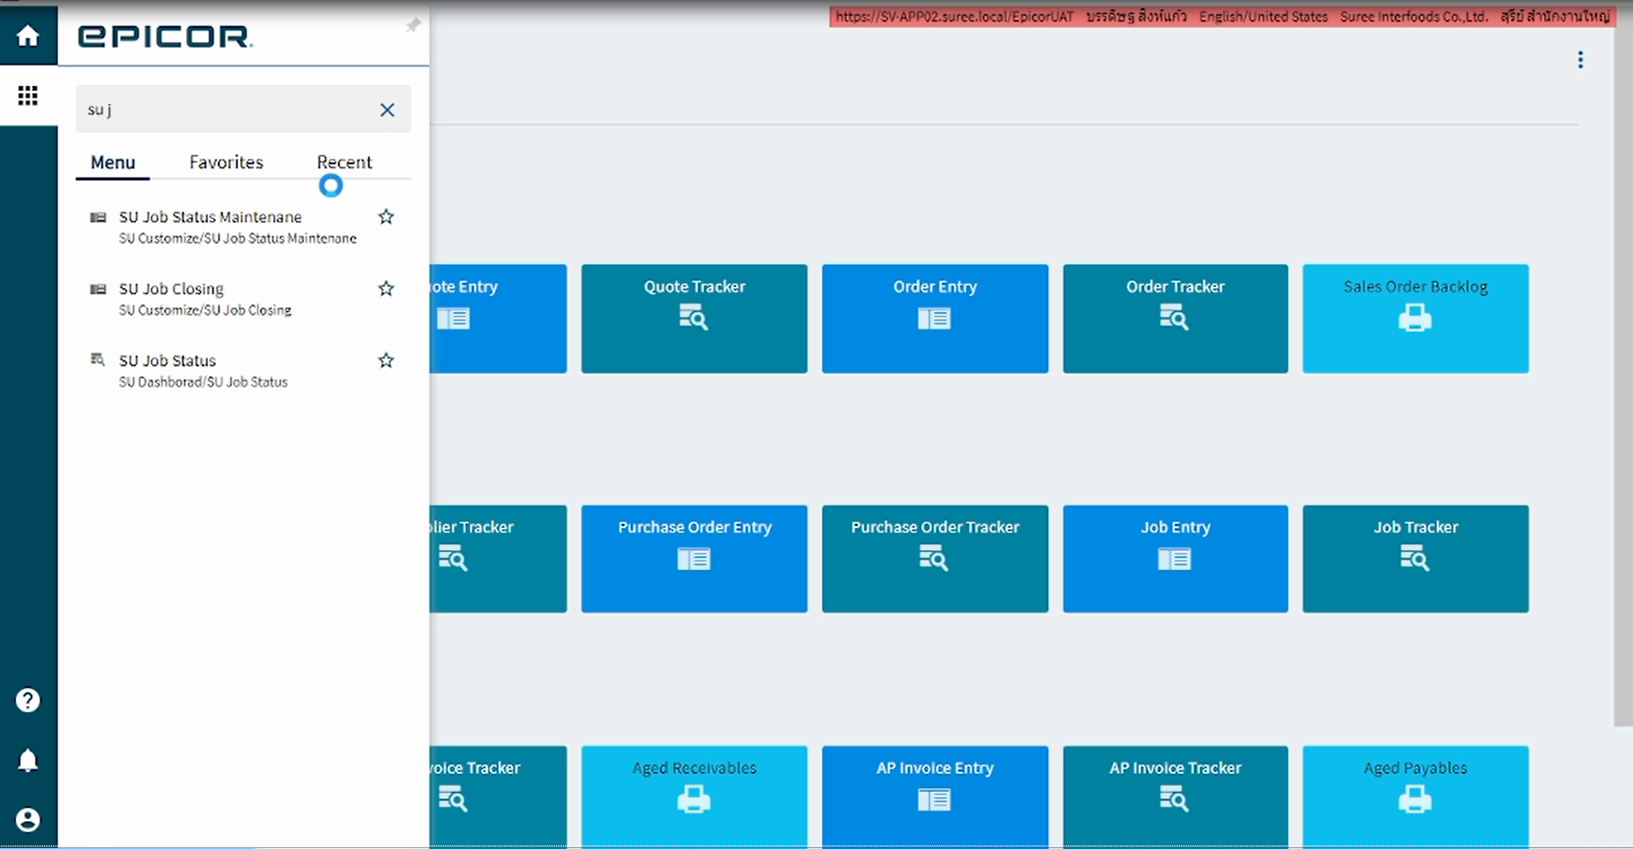
เข้า Released แต่ละ Batch No. ทีละหลายรายการ เลือกเมนู SU job status maintenane

Slide 21
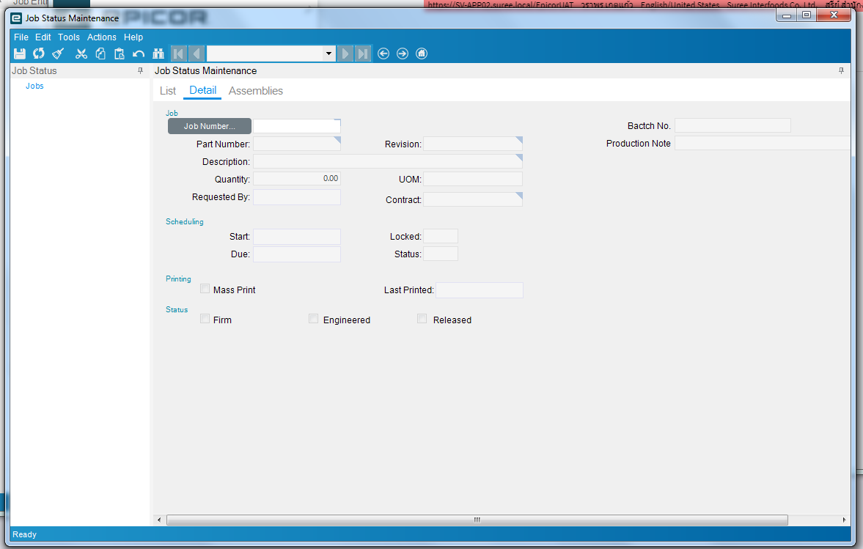

Slide 22
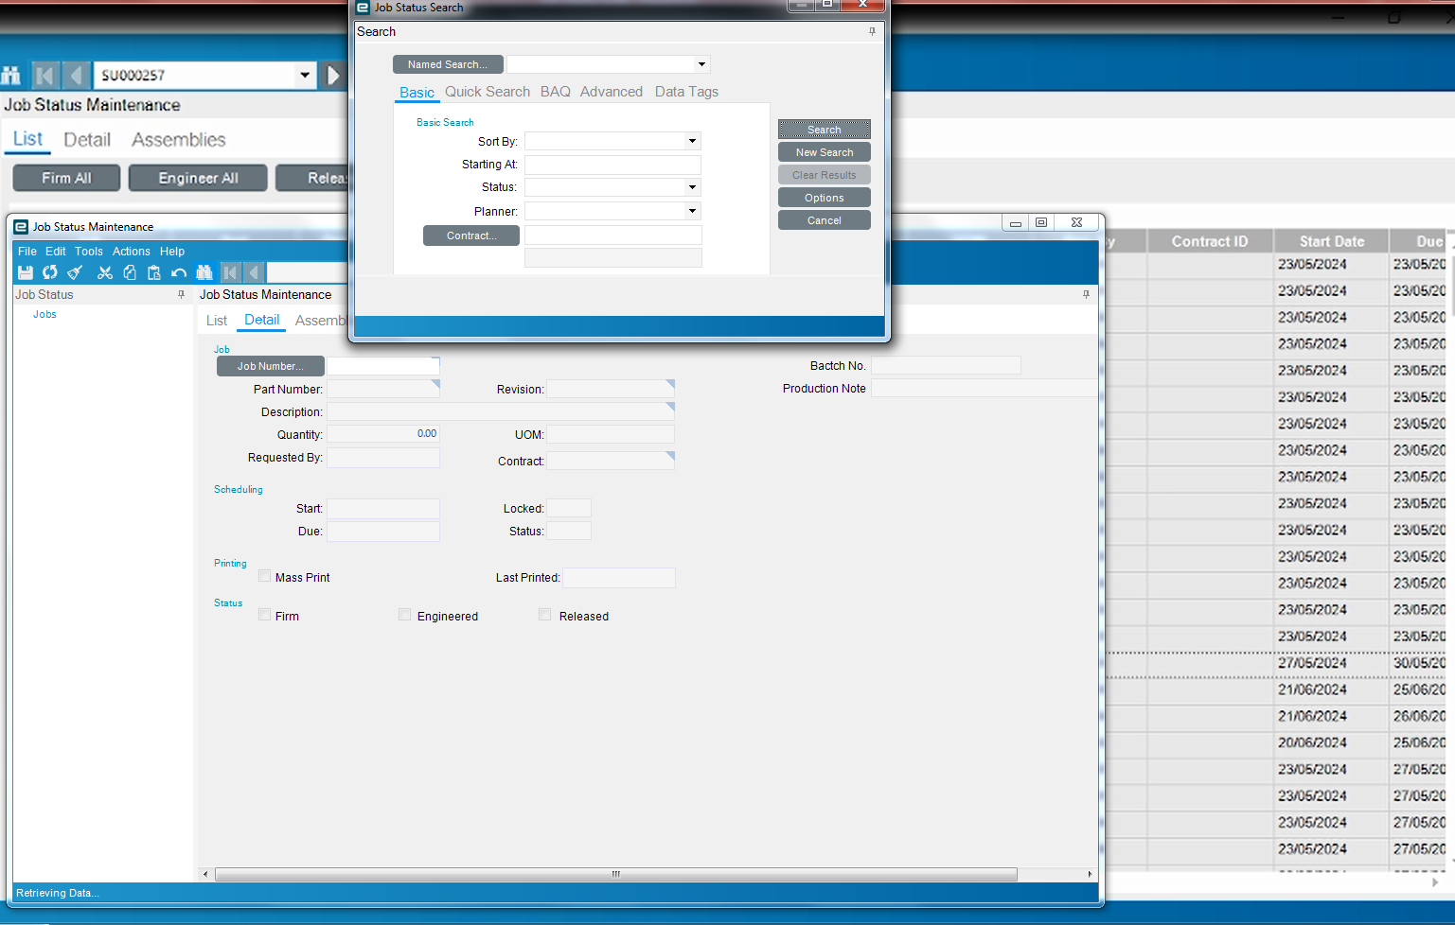

Slide 23
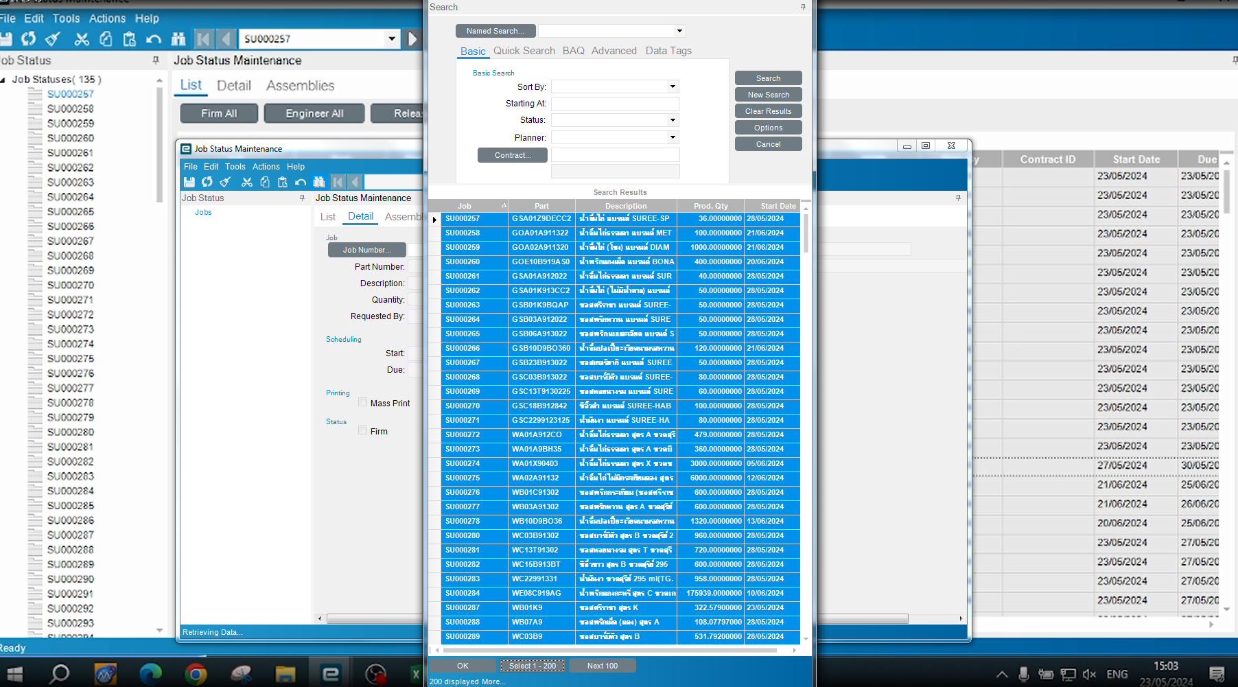
3
2
1

Slide 24
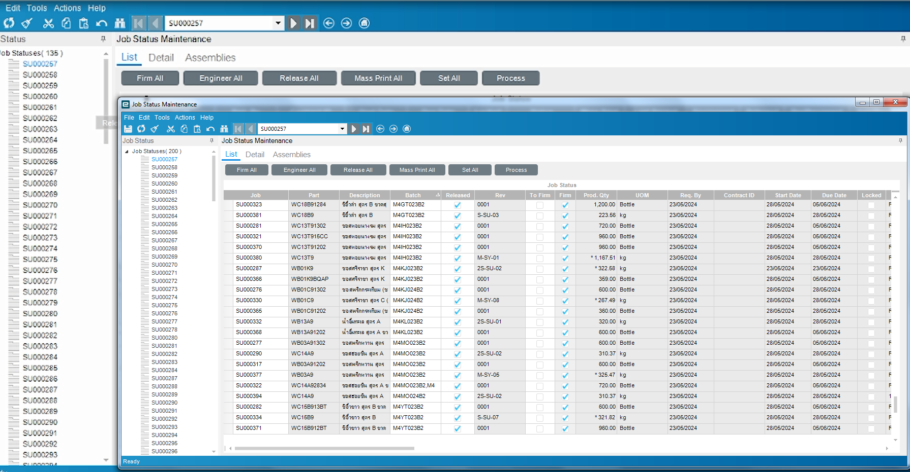
เลือก / ในช่อง Released ข้อมูลที่ใส่ Batch No.แล้ว
2
1

Slide 25
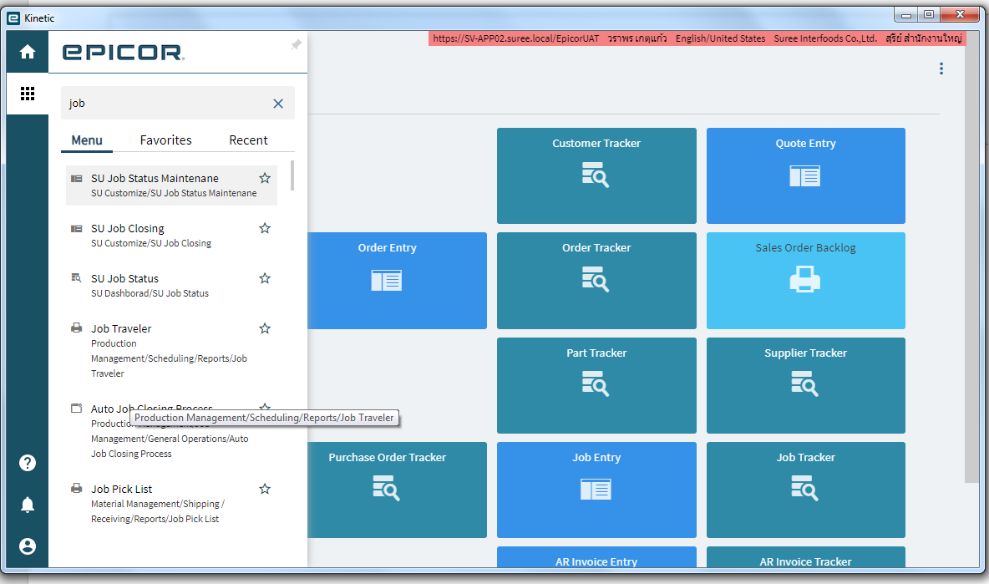
ตรวจเช็คข้อมูลของใบสั่งงาน เลือกเมนู Job Traveler

Slide 26
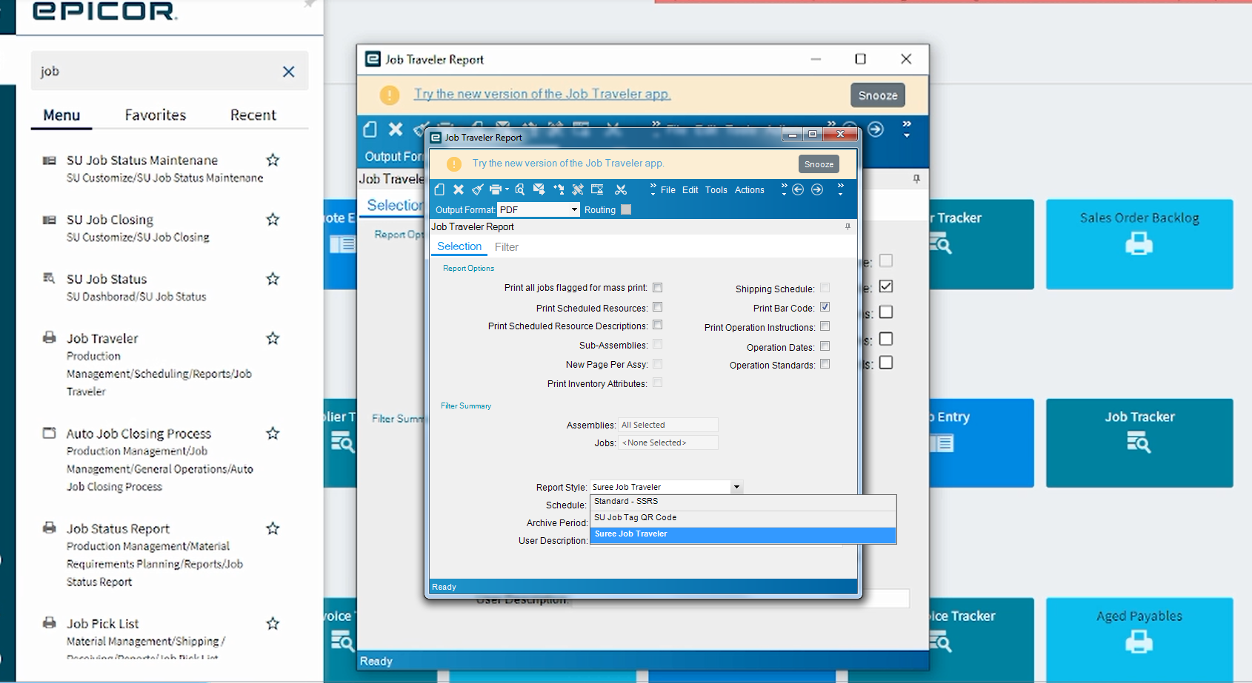
3
1
2

Slide 27
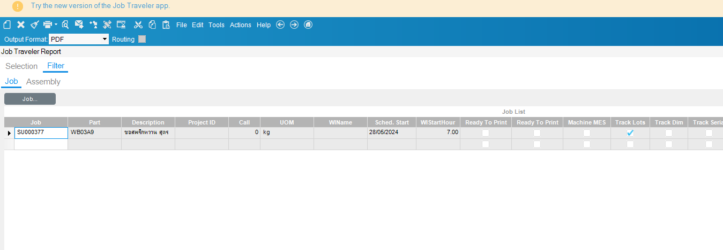
2.Preview
1.ใส่เลขJob

Slide 28
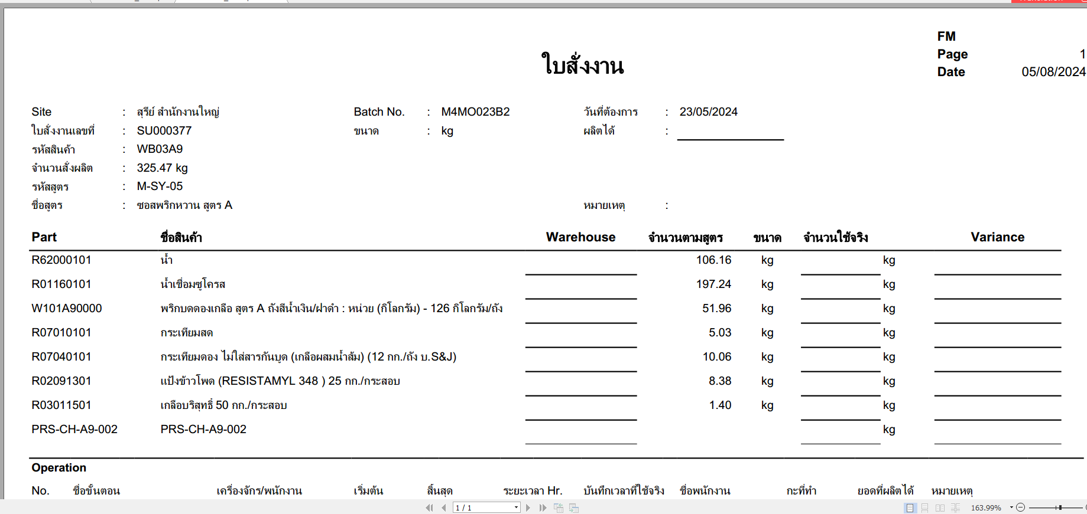

ใบสั่งงาน

Slide 29
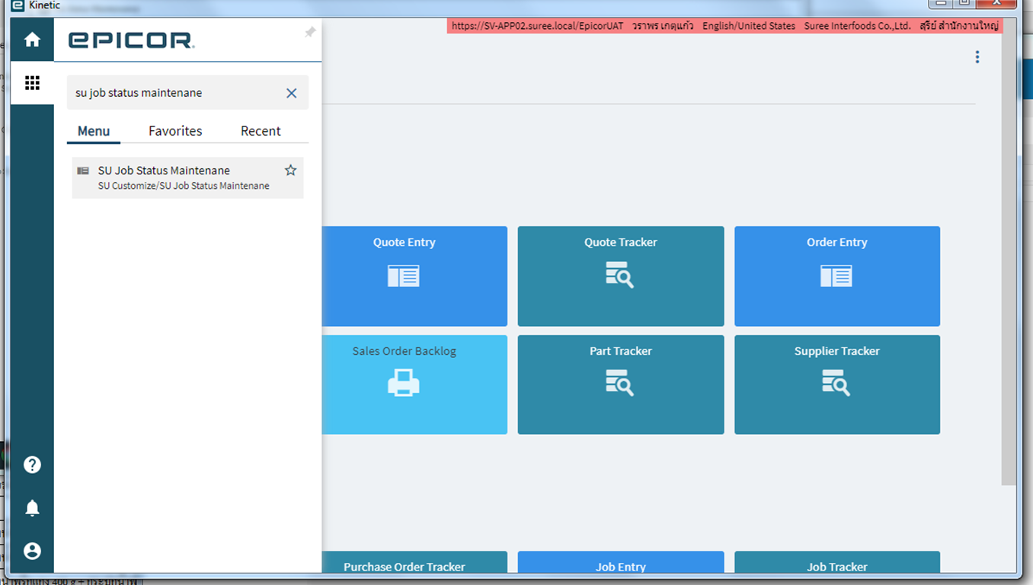
การใส่Batch No.การผลิต Job บรรจุ เลือกเมนู SU job status maintenane

Slide 30
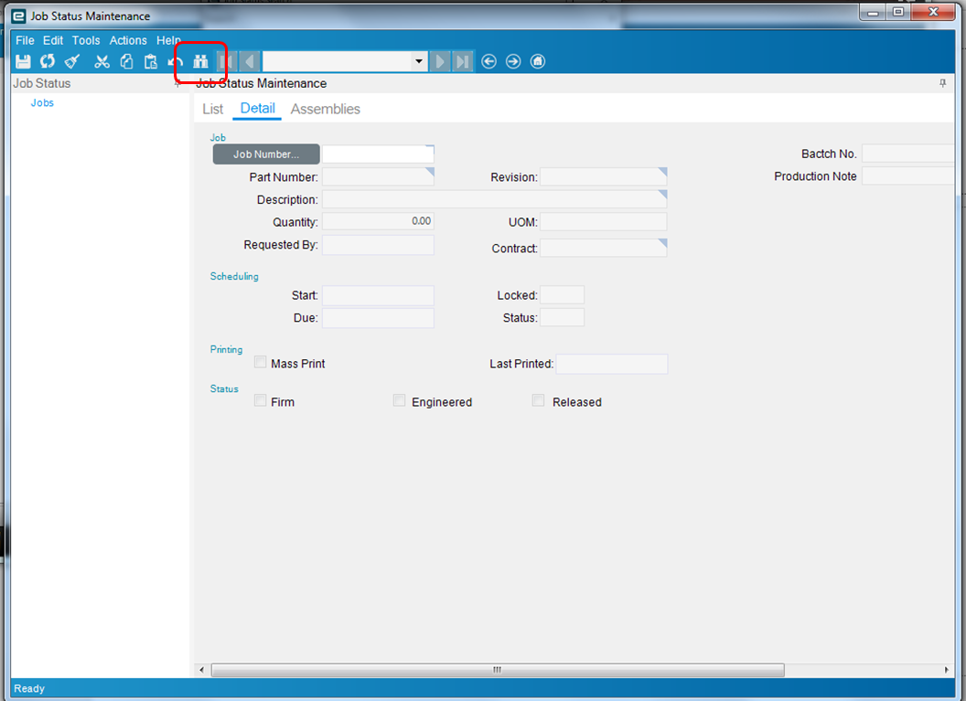

Slide 31
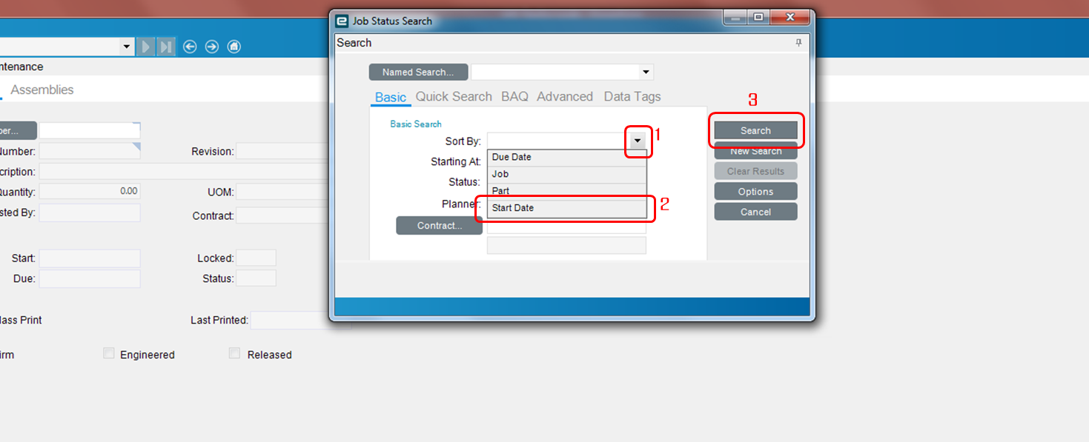

Slide 32
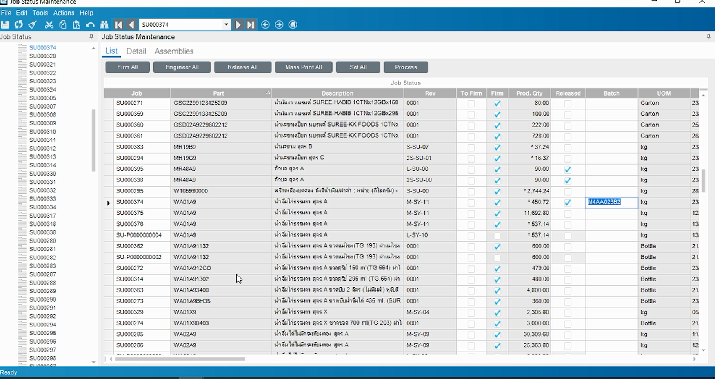
นำเลขPart ไปค้นหา ในเมนู Time Phased Inquiry

Slide 33
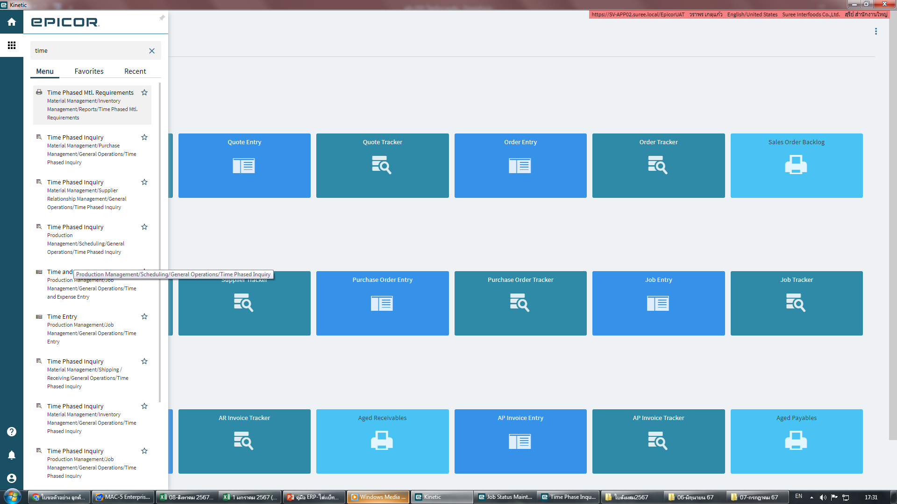
เลือกเมนู Time Phased Inquiry

Slide 34
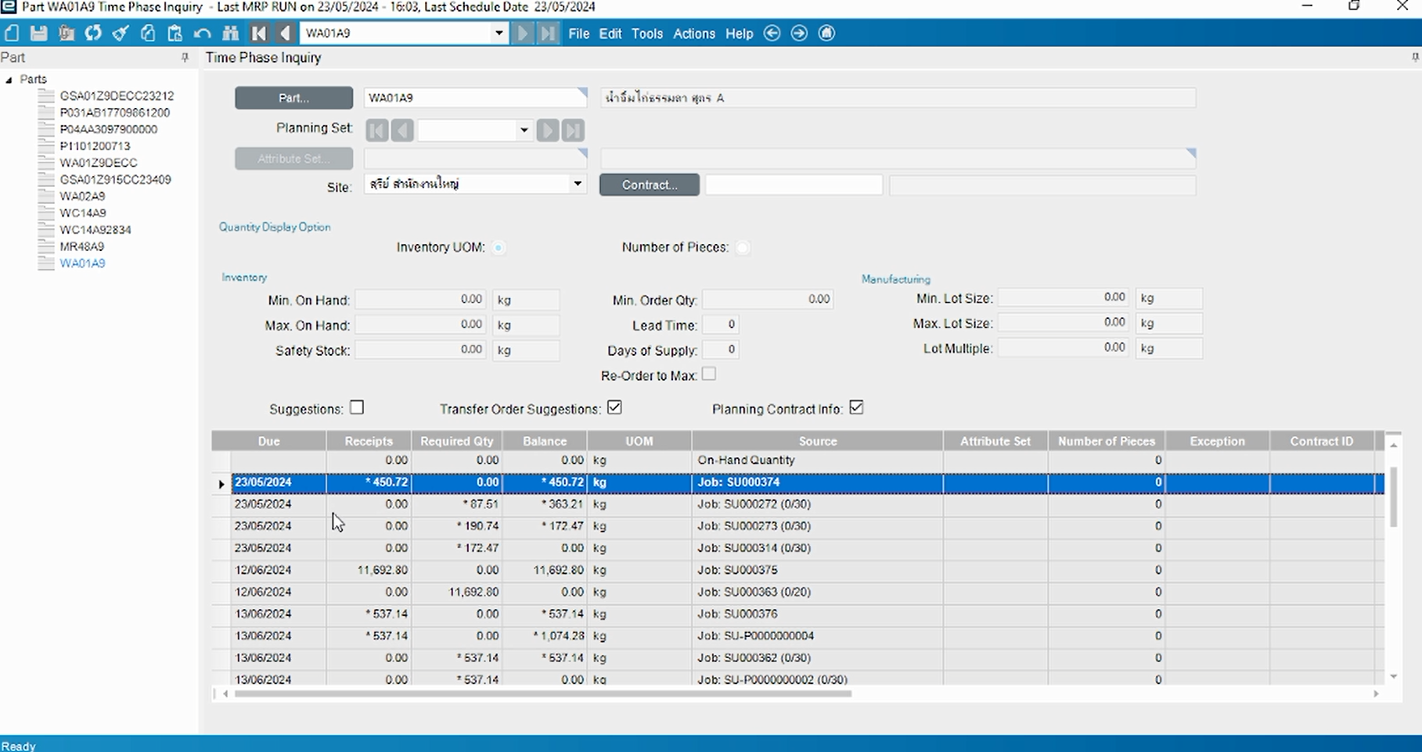
1.ใส่เลขPart 2.เลขJobบรรจุที่จะต้องนำBatch ไปใส่
1
2

Slide 35
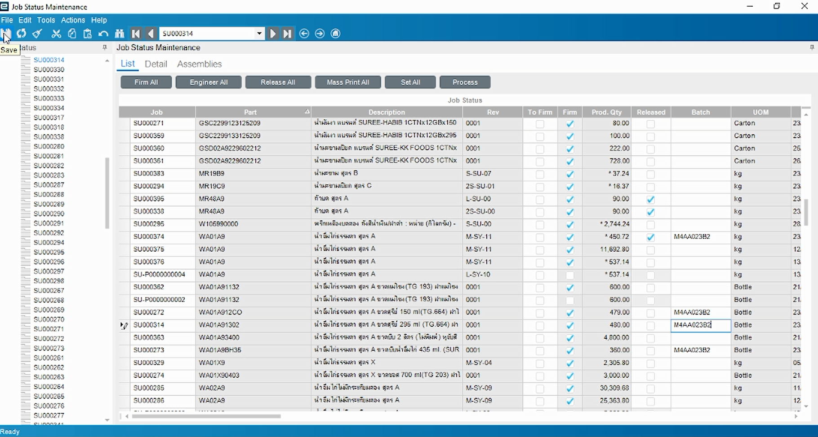
1.นำ BatchในJobต้มมาใส่ในช่อง Batch ของ Job บรรจุ 2.กด Save
2
1

